Slide 1
仿真实现作业管理与虚页存储管理
汇报人：郭晗 班级：计科191

Slide 2
目 录
CONTENTS
程序结构
数据结构
主要功能
结果演示

Slide 3
01
程序结构
程序执行顺序
作业创建
时钟中断ClockInterrupt
内存Memory
外存Harddisk
CPU
MMU

Slide 4
程序执行顺序

Slide 5
作业创建
本次操作系统的程序分为两部分，第一部分是创建作业，第二部分是仿真实现操作系统作业管理与虚页内存管理，以硬件结构为基础，层层向上扩展，此次的操作系统课程设计程序结构通过右图来表示。

Slide 6

时钟中断ClockInterrupt
1.系统的运行需要在时钟控制下进行，将时钟仿真为ClockInterrupt线程类。
3.java是面对对象的设计语言，为了保证系统类的唯一实例对象，我将一部分的类的实例对象定义在了ClockInterrupt类里，其余需要硬件部分，可从ClockInterrupt类里传参过去。
2.线程类除了时钟，还设置了以下线程：
磁盘写线程
磁盘读线程
屏幕输出线程
键盘输入线程
进程调度线程
作业调度线程
缺页中断线程
界面更新GUI

Slide 7
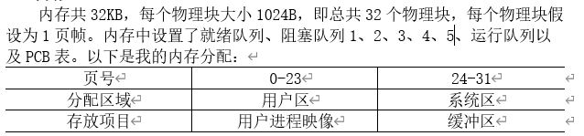
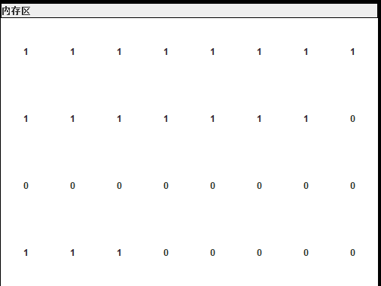
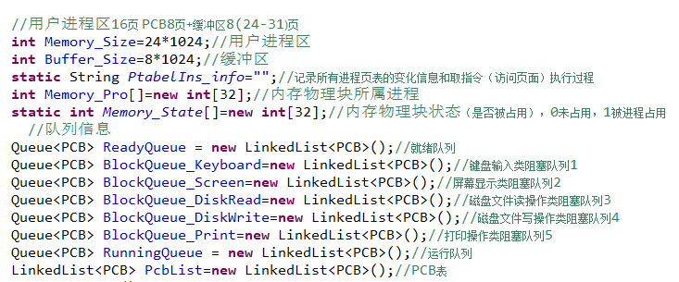
内存Memory
界面显示：
前三行（24块）为用户进程区
最后一行（8块）为缓冲区

Slide 8
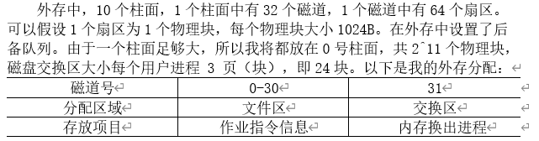
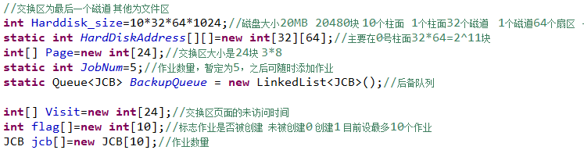
外存磁盘Harddisk

Slide 9
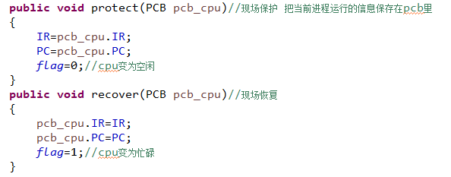
CPU
CPU主要功能
现场保护
现场恢复

Slide 10
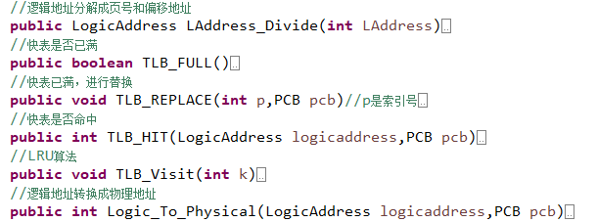
MMU
MMU位于CPU内部，可以假想为一个进程的所需要的资源都放在虚拟地址空间里面，而CPU在取指令时，机器指令中的地址码部分为虚拟地址（线性地址），需要经过MMU转换成为内存地址，才能进行取指令。MMU则实现了包括从逻辑地址到虚拟地址（线性地址）再到内存地址的变换过程。
MMU主要功能
逻辑地址转换为物理地址
检索与更新快表部分

Slide 11
02
数据结构
PCB
JCB
TLB快表
LogicAddress逻辑地址
Instruction指令
Page页表项

Slide 12
PCB
int InstrucNum;//进程包含的指令数目
int PC;//下一条指令的编号
int IR;//正在执行的指令编号
int mem;
int HardDiskAddress[][]=new int[2][];//外存地址
Instruction Instruc[]=new Instruction[128];//一页最多存128条指令
PageScheduling page;//进程的页面管理
系统PCB表采用链表的方式实现。
int ProID;//进程编号
int Priority;//进程优先数 优先数越小 优先级越大
int InTimes;//进程创建时间
int EndTimes;//进程结束时间
int PSW;//进程状态 //0新建态,1就绪态,2运行态,3阻塞态 4终止态
int RunTimes;//进程运行时间列表
int TurnTimes;//进程周转时间统计

Slide 13
JCB
int ProID;//作业序号
int Priority;//作业优先级
int InTimes;//作业请求时间
int InstrucNum;//作业包含的程序指令数目
int HardDiskAddress[]=new int[2];//磁道扇区
public Instruction Instruc[]=new Instruction[30];
当有新作业请求，生成相应的JCB，按照时间片轮转和静态优先级的调度算法将作业调入内存。

Slide 14
TLB LogicAddress
TLB
LogicAddress
int Pagenum;//页号
int Blocknum;//物理块号
int State;//状态
int Visit;//访问字段，用于记录本页最近访问次数
int block;//页号
int offset;//页内位移

Slide 15
Instruction
int Instruc_ID;//指令段编号
int Instruc_State;//指令类型
int L_Address;//指令访问的逻辑地址
int InRunTimes;//指令运行时间
指令类型：0-正常调度1s 4-磁盘文件读操作
1-正常调度2s 5-磁盘文件写操作
2-键盘输入操作 6-打印操作
3-屏幕显示输出操作

Slide 16
Page 页表项
页表结构如图：
public class Page {
//页表项，共4+5+3+11=23位，需要16+16位，即4B
public int Pagenum;//页号，10-20的数，4位
public int Blocknum;//物理块号24，5位
public int State;//状态位，用于指示是否调入内存,0,未调入，1已调入，1位
public int Visit;//访问字段，用于记录本页最近已有多长时间未被访问，1位
public int Modify;//修改位，标识该页在调入内存后是否被修改，1位
public int Address[]=new int[2];//外存地址，用于指出该页在外存上的地址，供调入该页时参考，5+6=11位

Slide 17
03
主要功能
进程调度
作业调度
请求分页虚存地址转换过程

Slide 18
进程调度
无论是批处理系统、分时系统还是实时系统，用户进程数目一般都多于处理机数，这将直接导致用户进程相互争夺处理机。另外，系统进程也同样需要使用处理机。进程调度虽然是系统内部的低级调度，但进程调度算法的优劣直接影响作业调度的性能,因此一个好的调度策略对处理机的处理速度是至关重要的。此设计主要提供了时间片轮转法和静态优先级法结合的算法。
系统设置时间片为2s，当时间片到了或是进程阻塞让出CPU，会从就绪队列里挑出优先级最高的进程到运行队列。
时间片轮转法
+
静态优先级调度算法

Slide 19
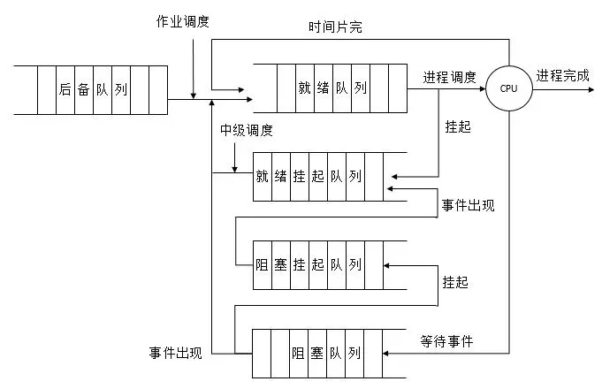
作业调度
作业调度。又称高级调度，其主要任务是按一定的原则从外存上处于后备状态的作业中挑选一个作业，给它分配内存、输入/输出设备等必要的资源，并建立相应的进程，以使它获得竞争处理机的权利。
每5秒查询一次，判断是否有新作业的执行请求。

Slide 20
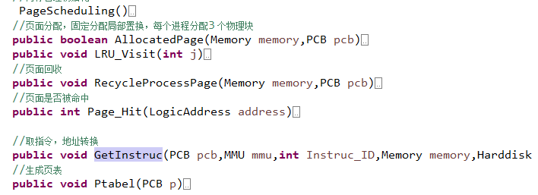
请求分页虚存地址转换过程

Slide 21
04
结果演示

Slide 22
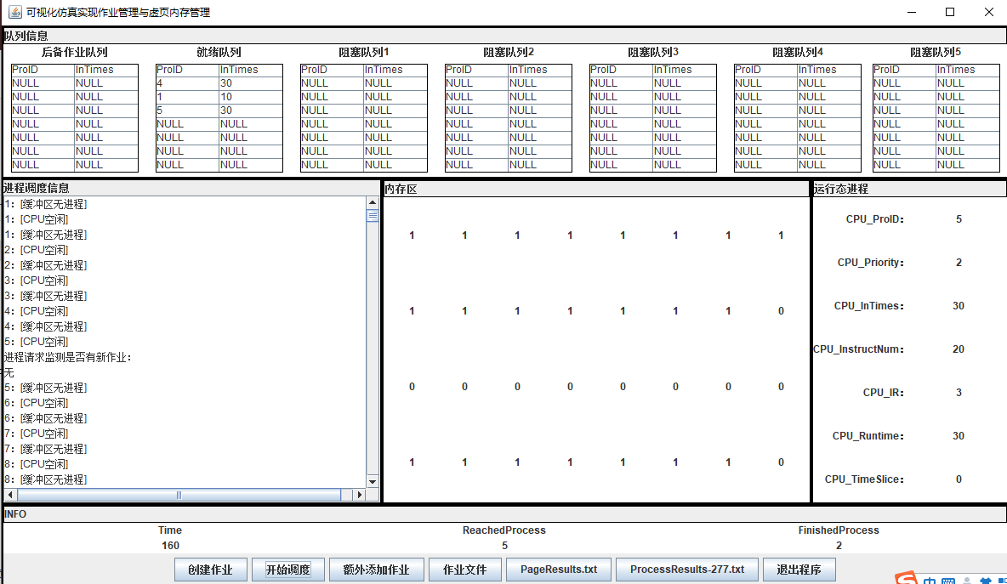
可视化界面
队列信息
进程调度信息
内存区位示图
运行态进程
系统信息
功能区

Slide 23
敬请批评指正
TAHNK YOU FOR WATCHING
答辩人：郭晗 班级：计科191 指导教师：姜海燕

